Slide 1

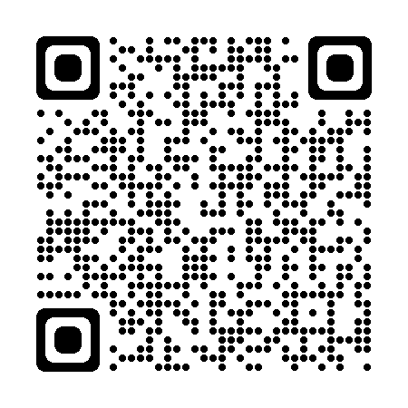

社心20组-实验设计概要
实验目的和实验方法
实验流程—分组
志愿者
混合分组，实验人员伪装成被试
实验人员
检验前述理论假设
实地实验
分组对照实验
…
实验中的变量
自变量X
控制条件
Yes？
100xF 100xM
40组x6人/组
志愿者:实验人员 = 5:1
20xF 20xM
“卖菜”行为
是否发生
No？
中介变量
核心自我评价
&
团队氛围
量表得分
因变量y
团队效能
量表得分

